Slide 1
敘述統計 資料類別
當統計遇上運動
葉劭緯

Slide 2
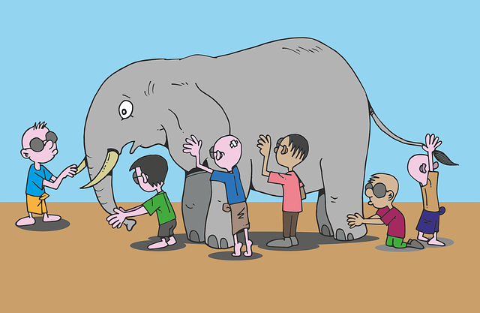
統計學
統計學是一種方法，一種工具。
統計學是指蒐集、整理、表現、分析及解釋資料，並藉科學的方法，在不確定的情況下，由樣本資料所獲得的結果，來推論母體的性質與事實，從而做出合適決策的一門學科。

Slide 3

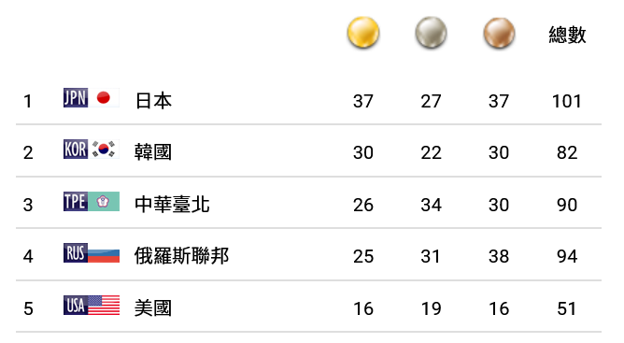
敘述統計
將取得的資料以合適的表格、圖形加以呈現，或是計算某些具有意義的指標。
例如
  7月份每日最高溫、最低溫以及溫度變異程度
  台灣地區歷年舉辦路跑的地區與場次分布狀況
  2017年世大運我國奪牌統計
  歷屆全運會各縣市奪牌變化

Slide 4
敘述統計
母體跟樣本
資料的種類與次級資料的蒐集
統計圖表的繪製
統計量數的介紹
  集中趨勢量數(中心位置)
  離散趨勢量數(分散程度)

Slide 5
母體(population)與樣本(sample)
母體(population)
  人們在研究某一現象或問題時，必須針對發生此一現象或問題的對象進行調查研究，調查研究的全體對象即是所謂的母體
樣本(sample)
  研究者從母體中所抽取的部分元素所組成的集合，是母體的一部份，(即為欲研究之全體對象的部分集合)。

Slide 6
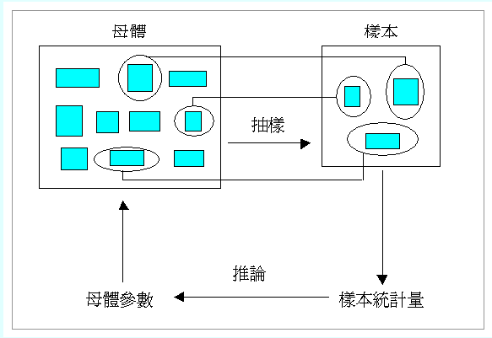
母體與樣本
樣本統計量是描述樣本資料特性的統計測量數，一般簡稱為統計量，通常用來推論母體參數。
母體參數是描述母體資料特性的統計測量數，一般簡稱為參數或母數。

Slide 7
母體與樣本

Slide 8
母體與樣本
母體參數：臺灣某大學學生有汽車駕駛執照者的比例
樣本統計量：抽取1000人的樣本中，有580人有汽車駕駛執照，由樣本估計出來的值為58％

Slide 9
資料的種類與次級資料的蒐集
在一定的時空下，各種活動或大自然現象中，有關人、事、時、地、物等，依據其相關特徵的敘述或記錄，皆可統稱為「資料」

Slide 10
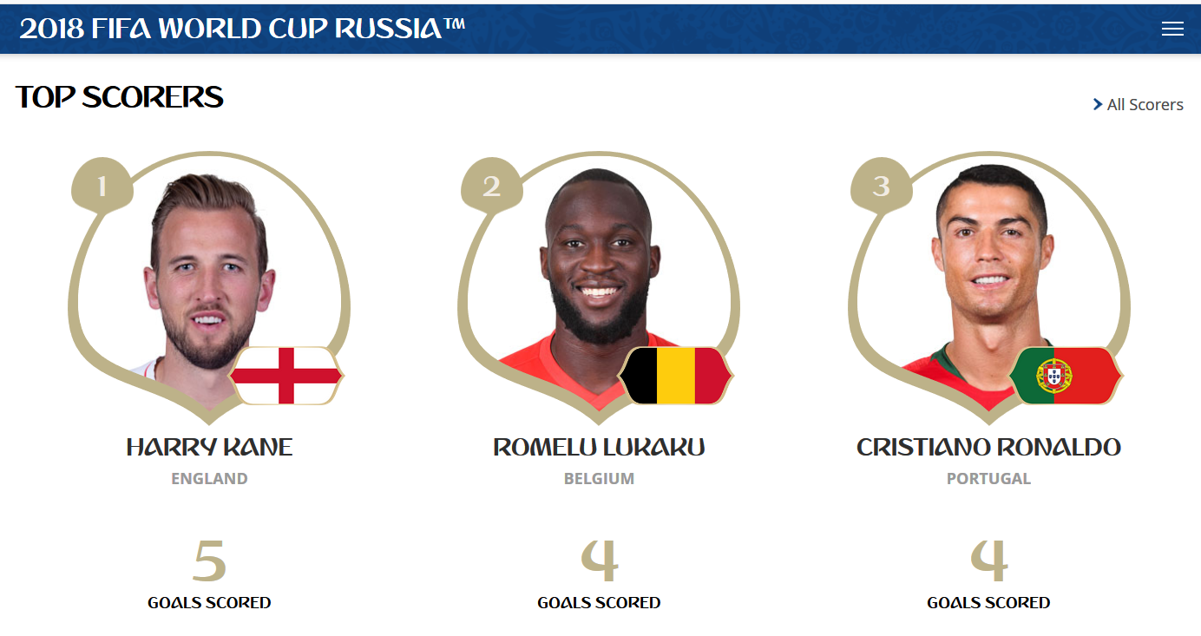
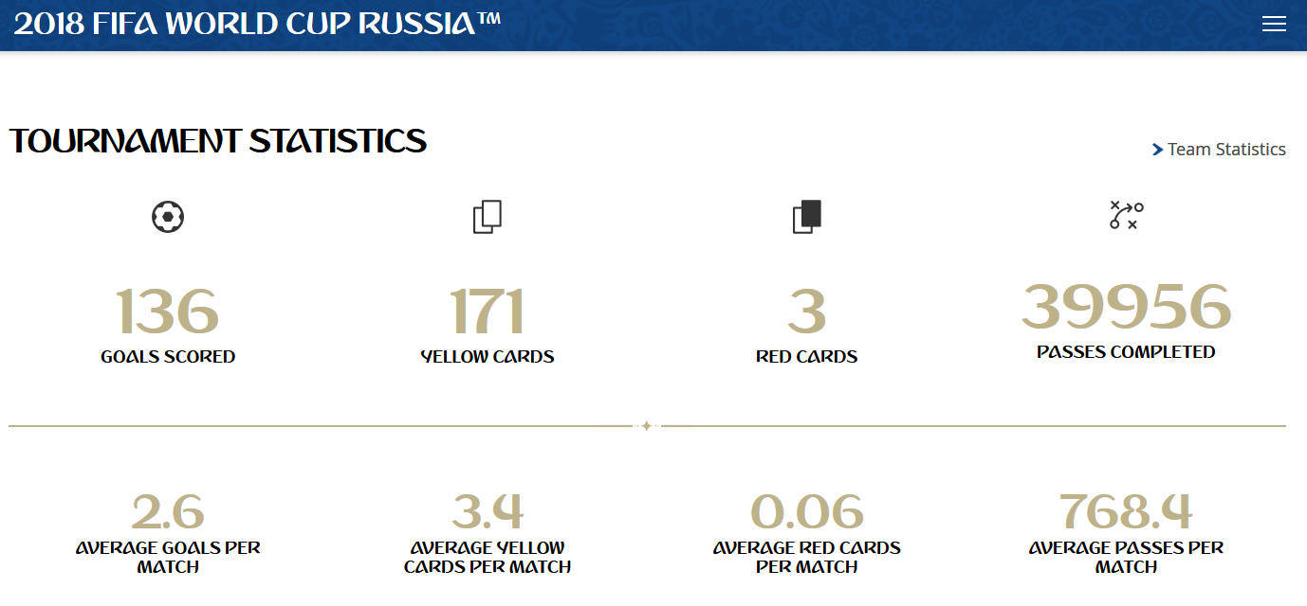
資料的種類
依取得的方式
  初級資料
    直接由研究人員或資料使用者依研究的目的去調查、觀察或實驗而獲得的資料。
  次級資料
    他人所搜集、整理分析的統計資料稱為二手資料或次級資料。

Slide 11
資料的種類
依資料的屬性
  質的資料
    凡是不以數值來表示，僅以類別區分的資料，稱為質的資料，又稱為類別資料。
    衡量的尺度：
      類別尺度(Nominal Scale)、順序尺度(Ordinal Scale)
  數量資料
    凡是可計數的資料稱為數量資料。
    衡量的尺度：
      等距尺度(Interval Scale)、比例尺度(Ratio Scale)

Slide 12
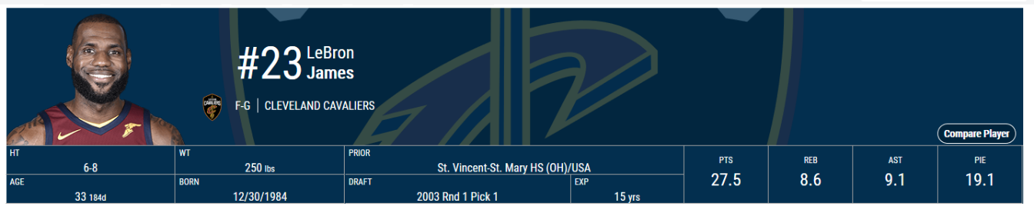
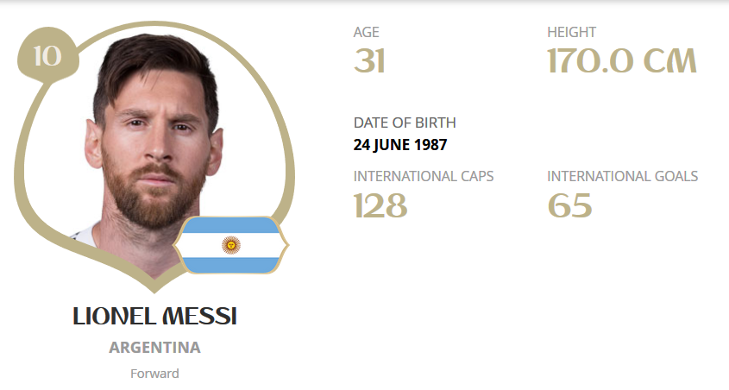
質的資料
數量資料
Notes:
http://www.cnblogs.com/wangyubo/p/4450721.html
https://wenku.baidu.com/view/8098a67d27284b73f24250b7.html

Slide 13
資料的種類
依資料的發生時間
  橫斷面資料
    同一時點或同一期間的資料稱為橫斷面資料。
    世足賽總冠軍第一戰球員表現數據。
  時間數列資料
    隨時間變動記錄下來的資料稱為時間數列資料。
    世足賽法國隊每一場的表現數據。
  縱橫資料
    包含時間數列與橫斷面之資料稱為縱橫資料。
    世足賽法國隊每一位球員在每一場的得分數據。

Slide 14
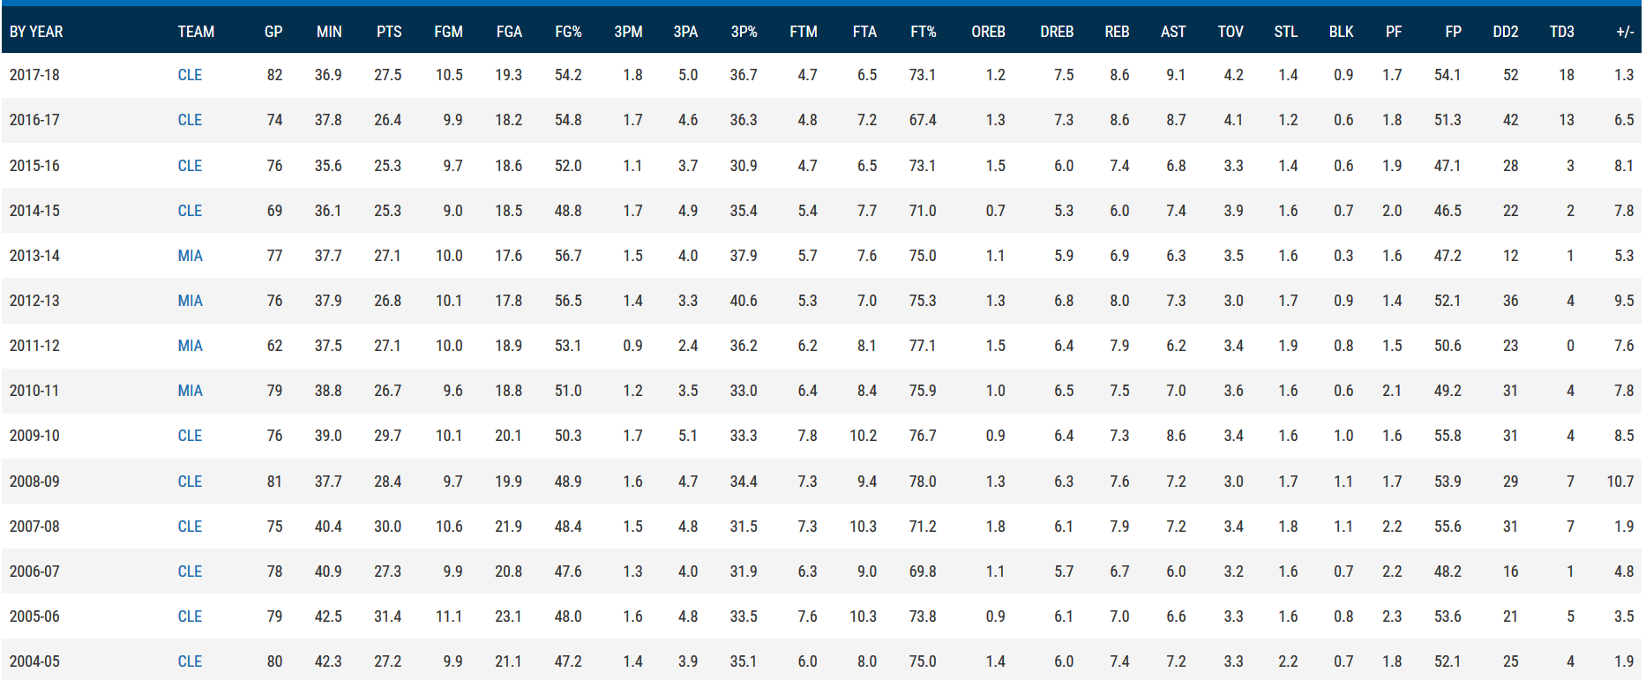
籃球運動員歷年表現成績資料
橫斷面資料
時間數列資料
縱橫資料

Slide 15
資料的種類
依資料的對象範圍
  普查資料
    針對整`個母體的每一元素進行全面性調查而得到的資料稱為普查資料。
    學生體適能檢測
  抽樣資料
    從樣本中獲得的資料稱為抽樣資料。
    學生運動參與調查

Slide 16
資料的種類
依資料的呈現方式
  分組資料
    凡是已經依照統計方法來分類或分組的資料稱分組資料。
  未分組資料
    資料沒有被分類或分組的稱為未分組資料或稱原始資料（raw data）

Slide 17
次級資料的蒐集
次級資料的意義
  次級資料是由前人的研究或機構所蒐集或者記錄的資料，它通常是歷史性的資料、已被蒐集好的資料、且不需受測者回覆的資料。
次級資料的優缺點
優點 | 缺點
成本低。 較不費時。 有時比研究者自行蒐集的資料來得正確。 有些資料只能由次級資料中取得。 | 次級資料並非針對研究者所需而蒐集，故可能會有資料的不適用性。 不能控制資料的蒐集過程。 衡量的單位可能和研究者所需的不同。 資料可能過時了。 有些次級資料無從去判斷正確性。 不同的變數定義方式。

Slide 18
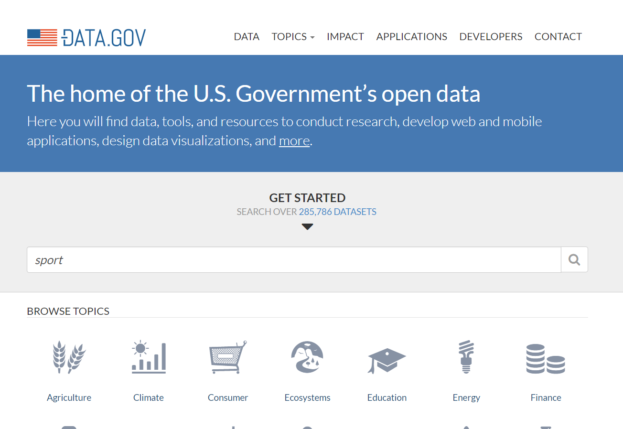
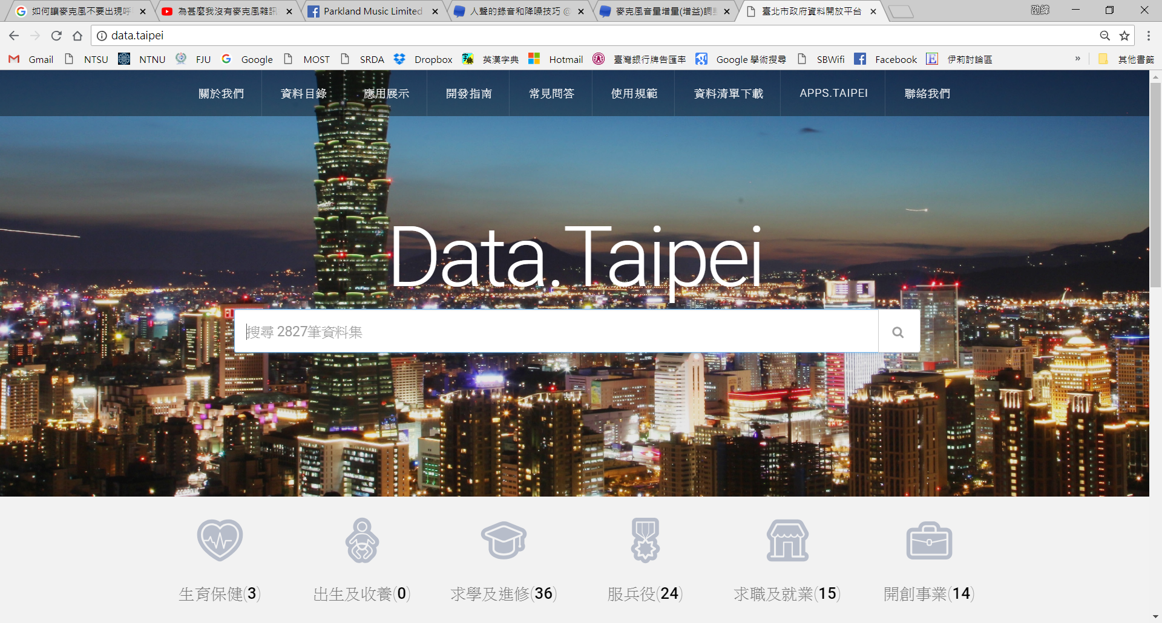
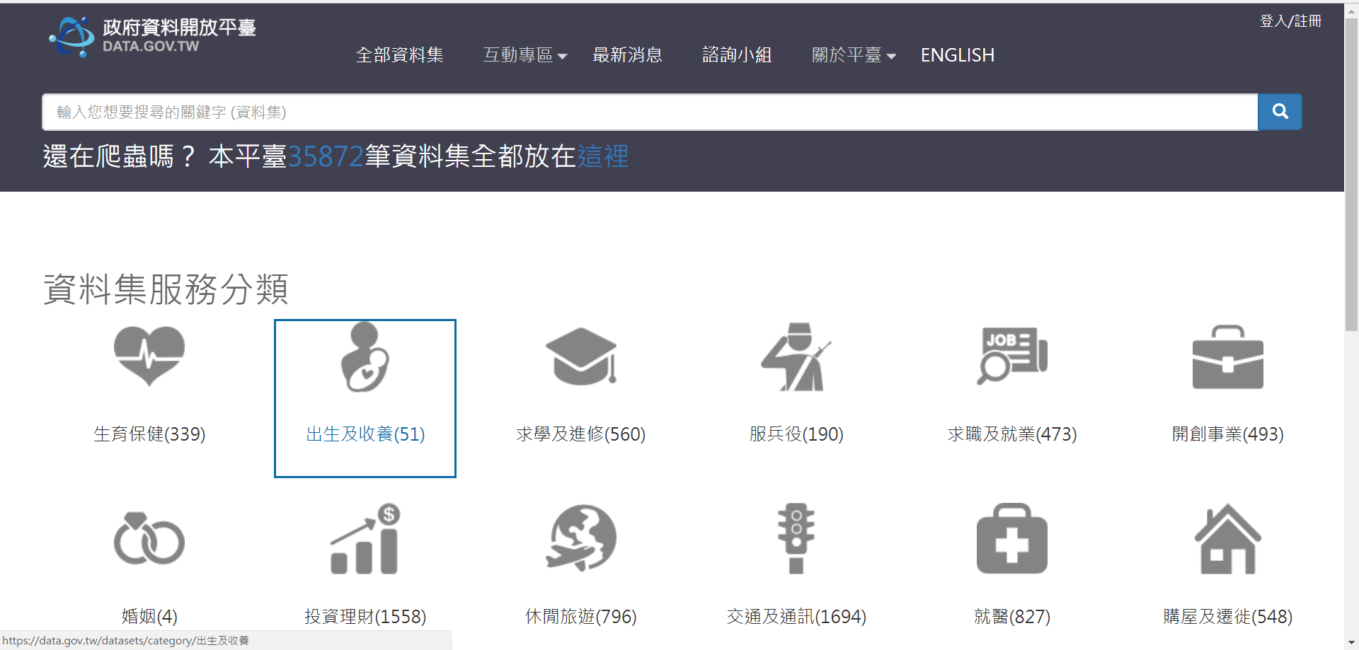
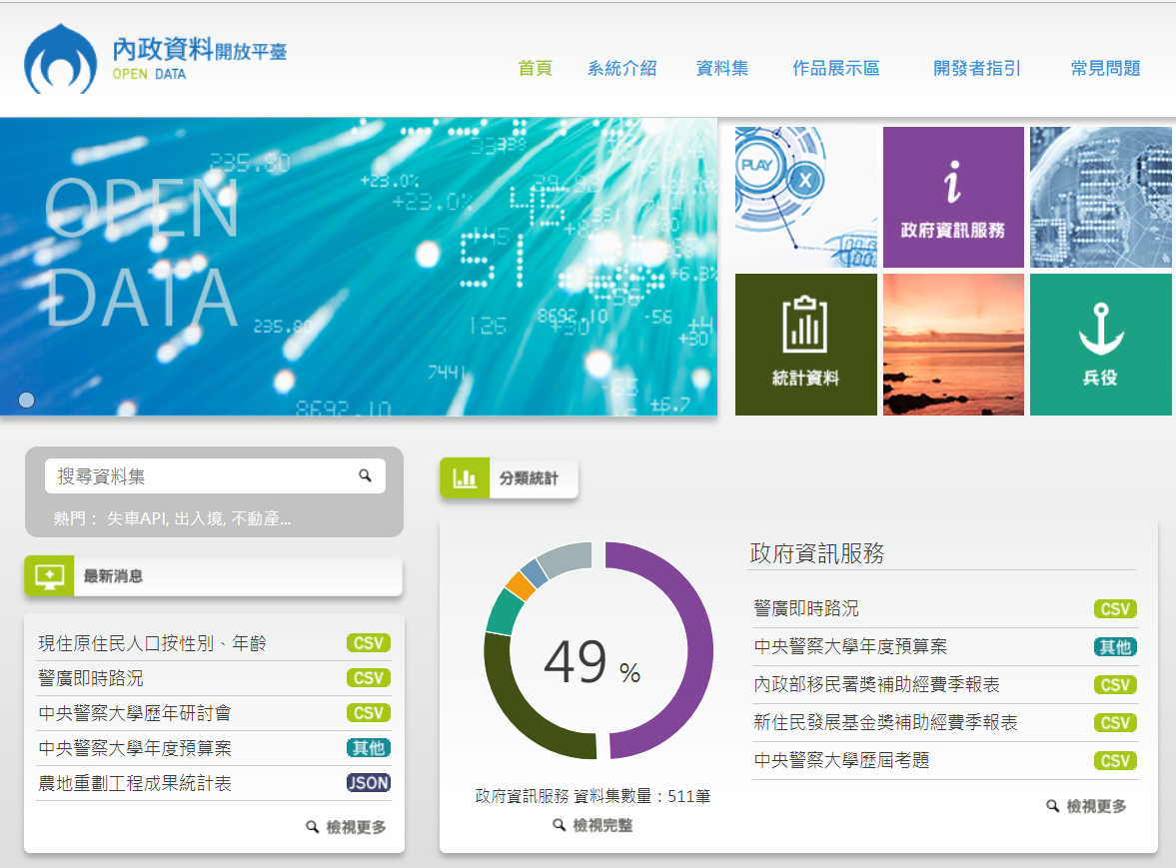
次級資料的蒐集
次級資料的來源
  政府機關
  學術機構
  企業單位
  報紙、雜誌、廣播、電視與網站
  個人

Slide 19
次級資料的蒐集
當你拿到次級資料之後，你在使用這些資料時應該要注意下列幾點：
  資料是誰提供的？公正客觀的專業調查機構提供的？
  調查的母體是什麼（調查的對象是誰）？是哪些人的意見？
  抽樣方法為何？樣本有多大？抽樣誤差為多少？
  有效樣本數是多少？回答率為何？
  調查的方法是什麼？電話訪問，還是郵寄問卷或是實地個別訪問？
  什麼時候做的調查？事件發生前或事件發生後？距離多久？
  問卷的問題為何？

Slide 20
謝謝聆聽

